Slide 1
Εισαγωγή στην Οικονομική Ανάλυση & Πολιτική Μεταφορών
Π. Καλημέρης & Κ. Μπίθας

Slide 2
Βασικά Θέματα Διερεύνησης – Δομή μαθήματος
Θέματα ζήτησης και προσφοράς για μεταφορικές υπηρεσίες
Μεταφορικές υπηρεσίες και είδη αγορών
Τιμολόγηση μεταφορικών υπηρεσιών
Εξωτερικό (κοινωνικό) κόστος μεταφορικών υπηρεσιών
Μέθοδοι εσωτερικοποίησης του εξωτερικού κόστους (Άριστο σημείο)
Μελέτη περίπτωσης της αγοράς θαλασσίων μεταφορών
Επενδύσεις στον τομέα των μεταφορών
Αξιολόγηση επενδύσεων στον τομέα των μεταφορών με την μέθοδο της Καθαρής Παρούσας Αξίας (ΚΠΑ)

Slide 3
Εξέταση Μαθήματος
Γραπτές εξετάσεις στο τέλος του εξαμήνου με θέματα επίλυσης ασκήσεων (80%) και θεωρητικές ερωτήσεις ανάπτυξης (20%).
Ενδιάμεσες ασκήσεις προς επίλυση στο σπίτι.
Προσοχή: Η επίλυση των ασκήσεων λαμβάνεται υπόψη θετικά στην τελική βαθμολογία!

Slide 4
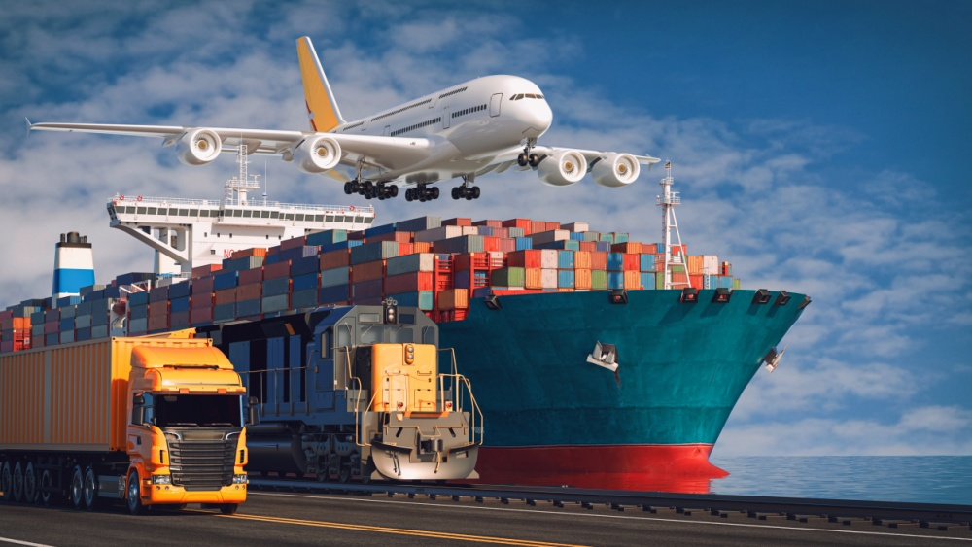
Συστήματα Μεταφορών
https://ec.europa.eu/eurostat/en/web/transport
Image source: https://dhl-freight-connections.com/en/logistics-dictionary/means-of-transportation/

Slide 5
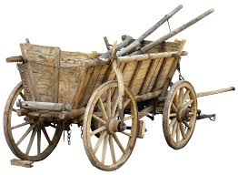
Συστήματα Μεταφορών
Οργανική Οικονομία
(Πηγές Ενέργειας: Καύση ξύλου, μυική δύναμη ζώων και ανθρώπων)
≈10.000 χρόνια
Ορυκτή Οικονομία
(Πηγές Ενέργειας: Ορυκτά καύσιμα)
≈ 200 χρόνια

Slide 6
Συστήματα Μεταφορών
Μεταφορικά Μέσα
Επίγεια
Εναέρια
Θαλάσσια
Μετρό
Υδροπλάνο
Πλοίο
Αεροπλάνο
Τραμ
Αυτοκίνητο
Τρένο
Ελικόπτερο
Ταχύπλοο/γιοτ
Τρόλει
Λεωφορείο
Ταξί
Ποδήλατο
Αερόστατο
Κρουαζιερόπλοιο
Ανεμόπτερο
Ηλεκτρικό πατίνι
Ιστιοφόρο
Drones στο μέλλον;;

Slide 7
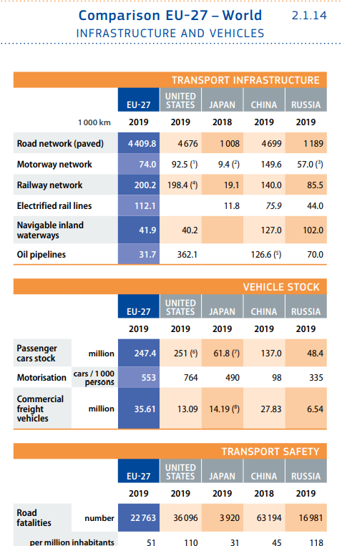
Υποδομές Μεταφορών
https://european-union.europa.eu/priorities-and-actions/actions-topic/transport_en

Slide 8
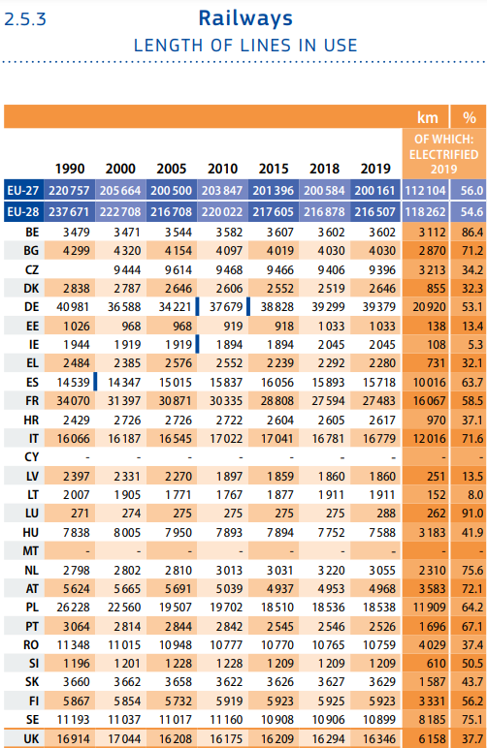
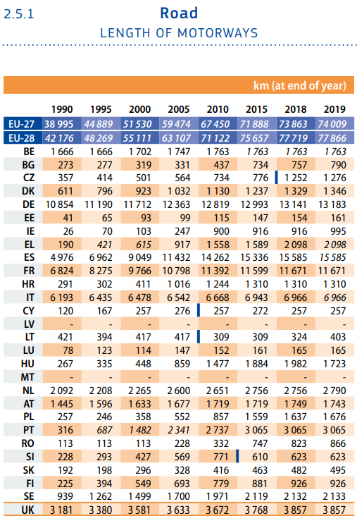
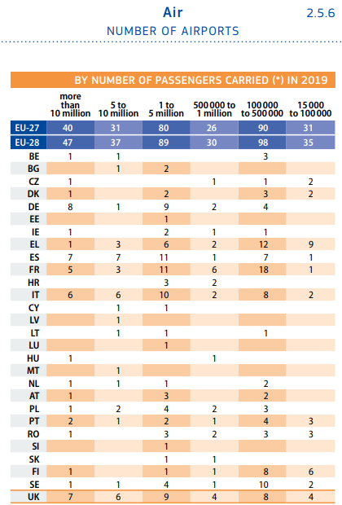
Υποδομές Μεταφορών
https://european-union.europa.eu/priorities-and-actions/actions-topic/transport_en

Slide 9
Ζήτηση για Μεταφορές στην ΕΕ 2000-2019
https://www.eea.europa.eu/en/topics/in-depth/transport-and-mobility

Slide 10
Μια ματιά στις παγκόσμιες τάσεις
Το 74% του παγκόσμιου πληθυσμού διαμένει σε απόσταση περίπου 100 χλμ., κατά μέσο όρο, από ένα αεροδρόμιο.
Μέχρι το 2050 αναμένεται η ζήτηση για μεταφορικές υπηρεσίες επιβατών να αυξηθεί κατά 79%, σε σύγκριση με το 2019, ως έτος αναφοράς.
Μέχρι το 2050 αναμένεται το 70% του παγκόσμιου πληθυσμού να ζει σε πόλεις (για την Ευρώπη το αντίστοιχο ποσοστό εκτιμάται σε 80%).
Οι επενδύσεις που πρέπει να γίνουν για την επέκταση των μεταφορικών υποδομών, προκειμένου να καλυφθεί η αναμενόμενη αύξηση της ζήτησης, εκτιμώνται σε τουλάχιστον 50 τρις US$, μέχρι το 2040!
Source:https://commission.europa.eu/document/download/ec1409c1-d4b4-4882-8bdd-3519f86bbb92_en?filename=The%20future%20of%20European%20competitiveness_%20In-depth%20analysis%20and%20recommendations_0.pdf

Slide 11
Μια ματιά στην Ευρώπη
Ο τομέας μεταφορών συνεισφέρει το 5% του Ευρωπαϊκού ΑΕΠ.
Συνεισφέρει επίσης το 5% των άμεσων θέσεων απασχόλησης και το 10% της αντίστοιχης απασχόλησης διασυνοριακά. (Οι έμμεσες θέσεις εργασίας που δημιουργούνται υπολογίζονται σε τέσσερις (4) για κάθε μια θέση άμεσης εργασίας).
Η Ευρώπη θεωρείται ως μια από τις πιο διασυνδεδεμένες περιοχές στον κόσμο με κάποιες από τις καλύτερες υποδομές στον κόσμο.
Η Ευρώπη έχει τα τέσσερα από τα δέκα μεγαλύτερα αεροδρόμια στον κόσμο (σε αριθμό εξυπηρέτησης επιβατών)
Η Ευρώπη έχει ορισμένα από τα μεγαλύτερα λιμάνια στον κόσμο
Source:https://commission.europa.eu/document/download/ec1409c1-d4b4-4882-8bdd-3519f86bbb92_en?filename=The%20future%20of%20European%20competitiveness_%20In-depth%20analysis%20and%20recommendations_0.pdf

Slide 12
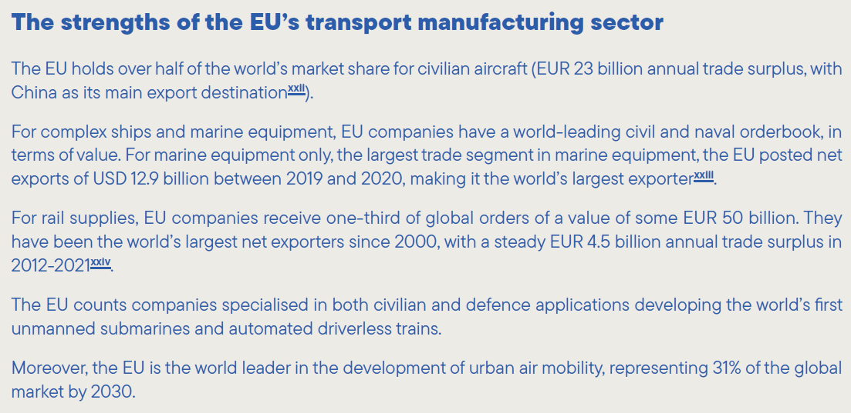
Source:https://commission.europa.eu/document/download/ec1409c1-d4b4-4882-8bdd-3519f86bbb92_en?filename=The%20future%20of%20European%20competitiveness_%20In-depth%20analysis%20and%20recommendations_0.pdf

Slide 13
Ευρωπαϊκές Πολιτικές Μεταφορών
Κοινή Ευρωπαϊκή Πολιτική Μεταφορών: Αποτέλεσε από τις πρώτες προτεραιότητες της ΕΕ. Στόχος η δημιουργία μιας κοινής αγοράς μεταφορικών υπηρεσιών, μέσα από το άνοιγμα των σχετικών αγορών.
Το 2011 εκδόθηκε από την ΕΕ το White Paper: ‘Roadmap to a Single European Transport Area – Towards a competitive and resource efficient transport system’ το οποίο προέβλεπε:
τη μείωση των αερίων του θερμοκηπίου που εκλύονται από τις μεταφορές κατά 20% μεταξύ 2008-2030 και κατά 60% μεταξύ 1990-2050.
Για τη διεθνή ναυτιλία προέβλεπε μείωση 40% reduction μεταξύ 2005-2050.
Για τις αερομεταφορές προέβλεπε την χρήση πιο βιώσιμων καυσίμων κατά 40% έως το 2050
και για τις αστικές μεταφορές, μια μείωση των συμβατικών καυσίμων κατά 50% έως το 2030, με στόχο τον μηδενισμό τους το 2050.
https://www.europarl.europa.eu/factsheets/en/sheet/123/common-transport-policy-overview

Slide 14
Ευρωπαϊκές Πολιτικές Μεταφορών
Όμως τον Δεκέμβριο του 2015 το συνέδριο για το κλίμα στο Παρίσι (COP21) ανατρέπει τις προτάσεις του White paper!
Η Κομισιόν υπογράφει πλέον το European Green Deal, το οποίο θέτει πολύ γενναίους κλιματικούς στόχους, όπως την περικοπή του 90% των εκπομπών CO2 στις μεταφορές, μέχρι το 2050.
Τον Δεκέμβριο του 2020, η Κομισιόν θέτει σε εφαρμογή την στρατηγική Sustainable and Smart Mobility Strategy η οποία φιλοδοξεί, βασιζόμενη στους στόχους του European Green Deal και τον ψηφιακό μετασχηματισμό της Ευρώπης, να κάνει τον τομέα των μεταφορών πιο βιώσιμο, ψηφιακό και ανθεκτικό.
https://www.europarl.europa.eu/factsheets/en/sheet/123/common-transport-policy-overview

Slide 15
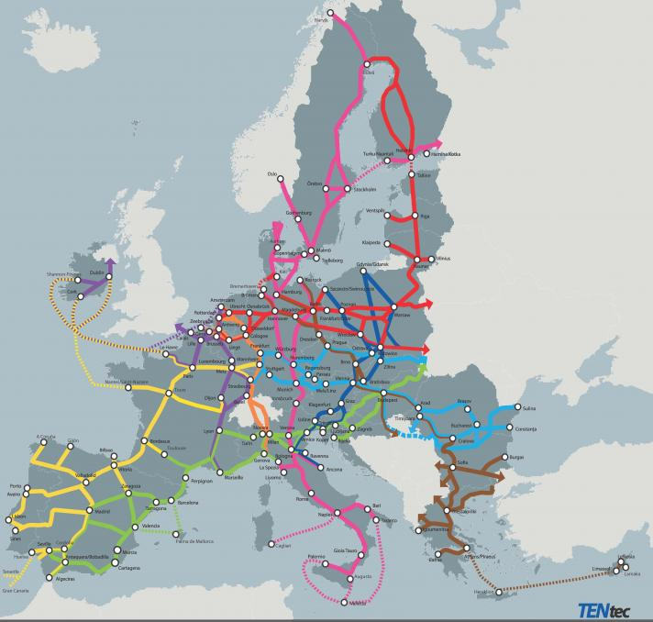
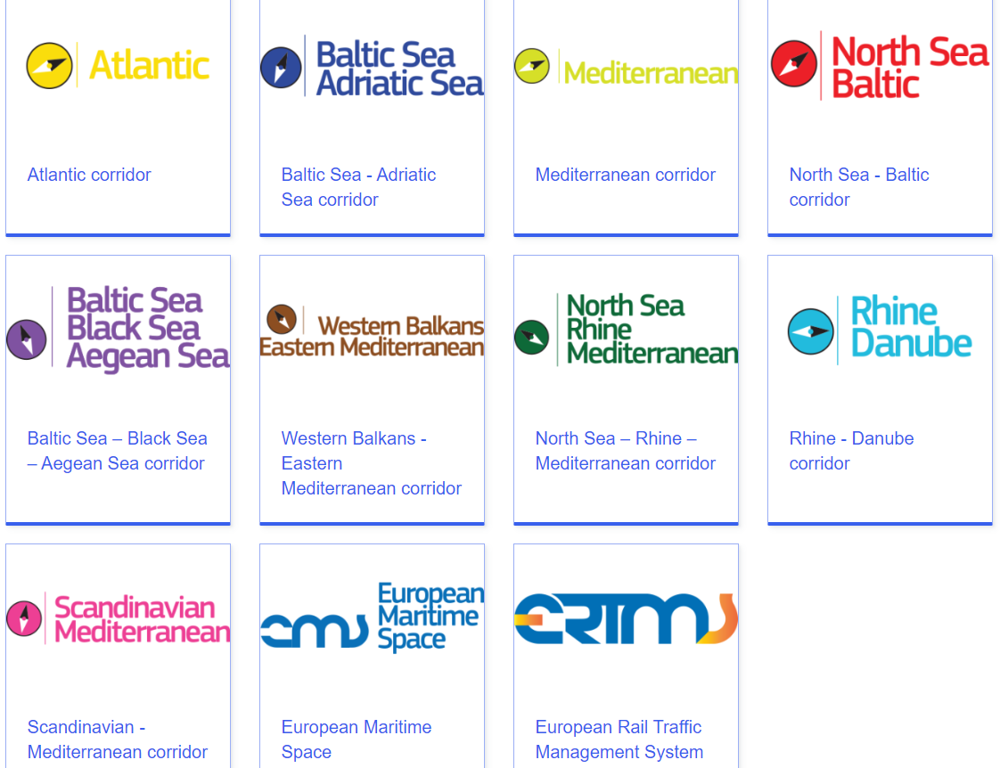
Trans-European Transport Network (TEN-T)
Source: https://transport.ec.europa.eu/transport-themes/infrastructure-and-investment/trans-european-transport-network-ten-t_en

Slide 16
Μεταφορές & Περιβάλλον

Slide 17
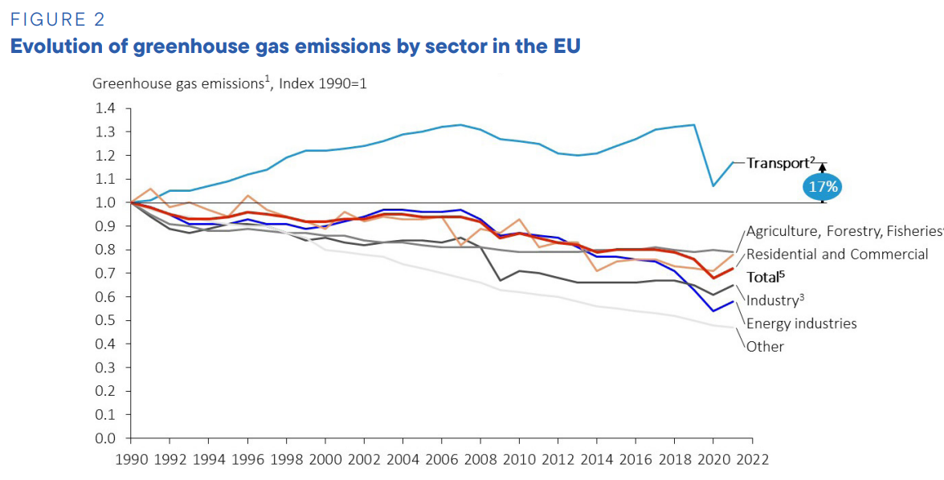
Source: https://commission.europa.eu/document/download/ec1409c1-d4b4-4882-8bdd-3519f86bbb92_en?filename=The%20future%20of%20European%20competitiveness_%20In-depth%20analysis%20and%20recommendations_0.pdf

Slide 18
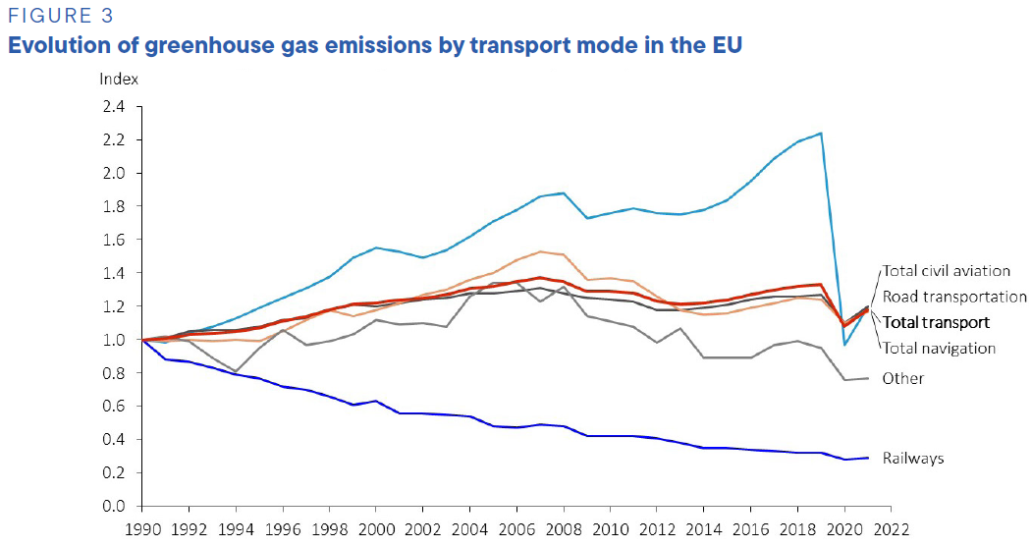
Source: https://commission.europa.eu/document/download/ec1409c1-d4b4-4882-8bdd-3519f86bbb92_en?filename=The%20future%20of%20European%20competitiveness_%20In-depth%20analysis%20and%20recommendations_0.pdf

Slide 19
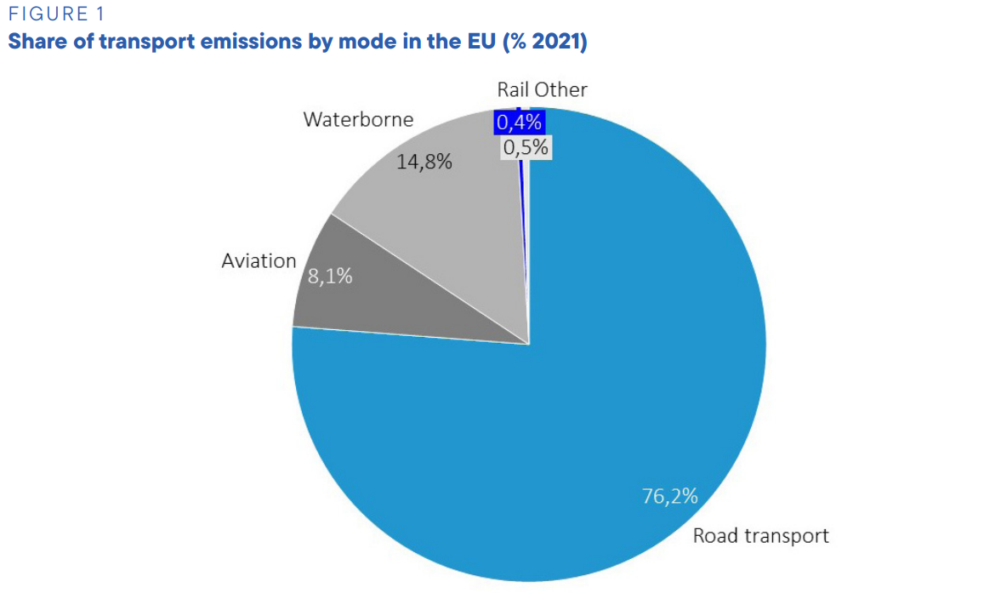
Source: https://commission.europa.eu/document/download/ec1409c1-d4b4-4882-8bdd-3519f86bbb92_en?filename=The%20future%20of%20European%20competitiveness_%20In-depth%20analysis%20and%20recommendations_0.pdf

Slide 20
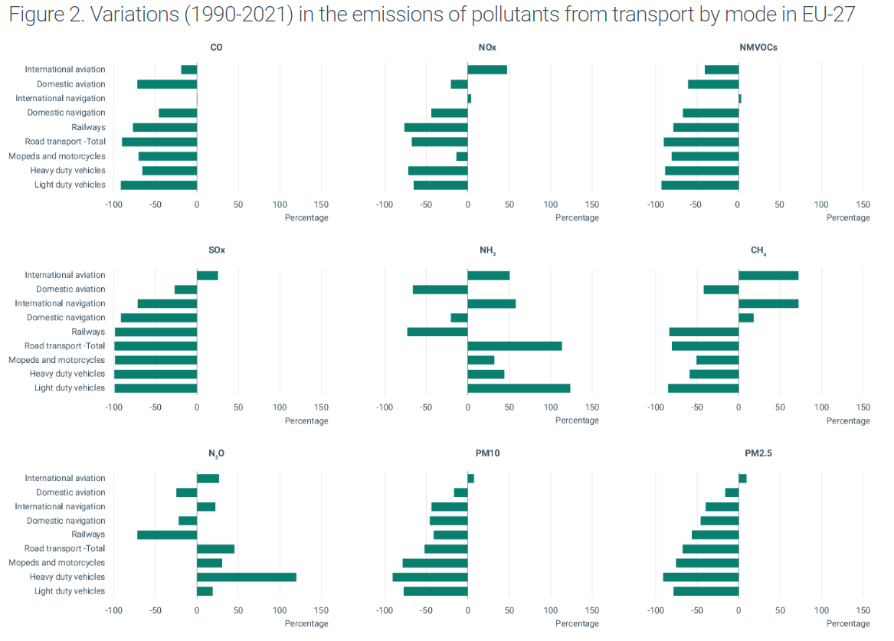
Source: https://www.eea.europa.eu/en/analysis/indicators/emissions-of-air-pollutants-from

Slide 21
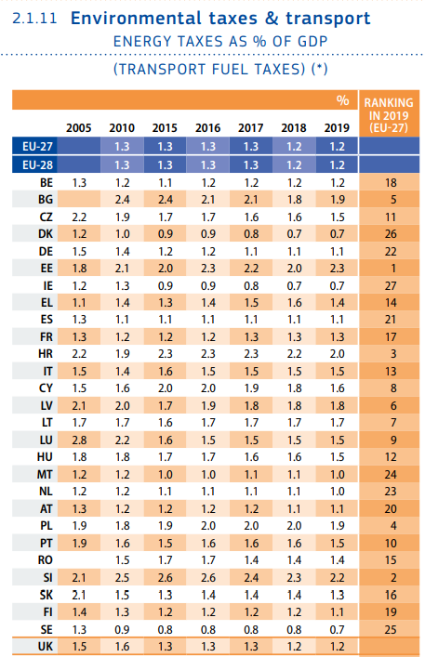
Source: https://op.europa.eu/en/publication-detail/-/publication/14d7e768-1b50-11ec-b4fe-01aa75ed71a1

Slide 22
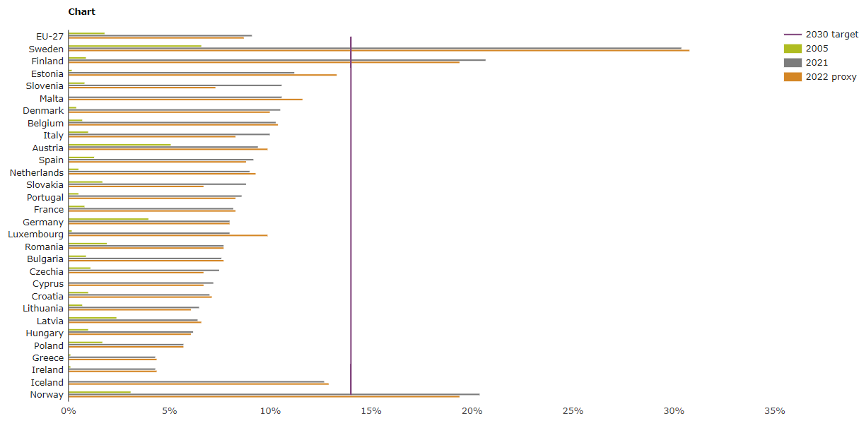
Ποσοστό Ενέργειας από ΑΠΕ που χρησιμοποιείται στις Μεταφορές
Source: https://www.eea.europa.eu/en/analysis/maps-and-charts/share-of-energy-from-renewable

Slide 23
Μεταφορές & Ατυχήματα Μια αποτρόπαιη εξωτερικότητα

Slide 24
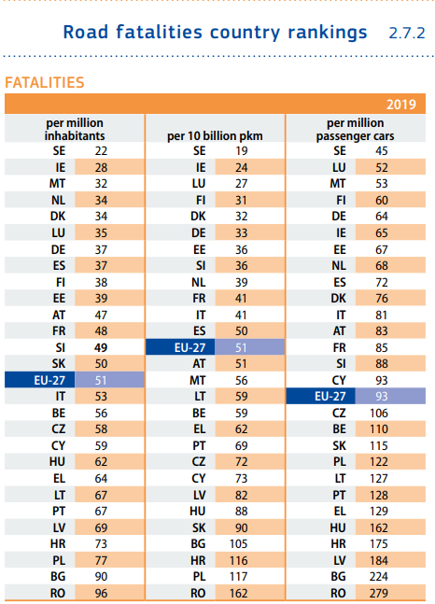
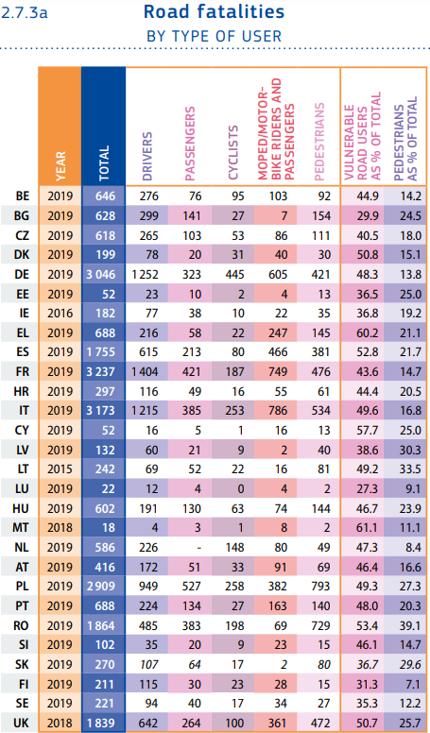
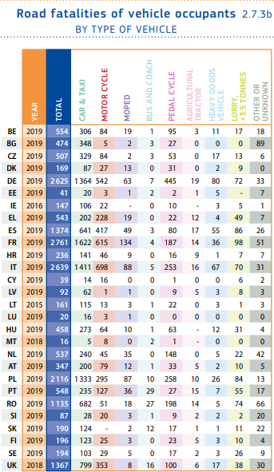
Source: https://op.europa.eu/en/publication-detail/-/publication/14d7e768-1b50-11ec-b4fe-01aa75ed71a1

Slide 25
Τροφή για σκέψη
Βάσεις Δεδομένων με στατιστικά στοιχεία μεταφορών της Ε.Ε.: https://ec.europa.eu/eurostat/en/web/transport/database
Δημοσιεύσεις Ε.Ε. για τα συστήματα μεταφορών: https://ec.europa.eu/eurostat/en/web/transport/publications
Οn-line Διαδραστικά εργαλεία χαρτών Ε.Ε. για τις μεταφορές: https://ec.europa.eu/eurostat/cache/RCI/#?vis=nuts2.transport&lang=en

Slide 26
Τροφή για σκέψη
Είναι εφικτοί οι στόχοι που θέτει η πράσινη συμφωνία για τις μεταφορές;
Τι προϋποθέτει η πλήρης μετάβαση στις ηλεκτρικές αστικές μεταφορές;
Είναι εφικτά τα σενάρια για τη ναυτιλία και τις αερομεταφορές;
Σε ποιους τομείς μεταφορικών υπηρεσιών πιστεύετε ότι υστερεί η Ελλάδα και γιατί;

